Slide 1






『디지털 신기술 인재양성 혁신공유대학 사업』
에너지신산업

Slide 2
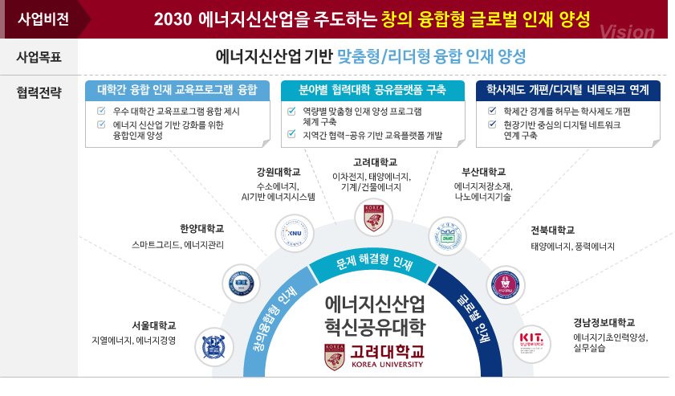
사업비전 및 목표

Slide 3
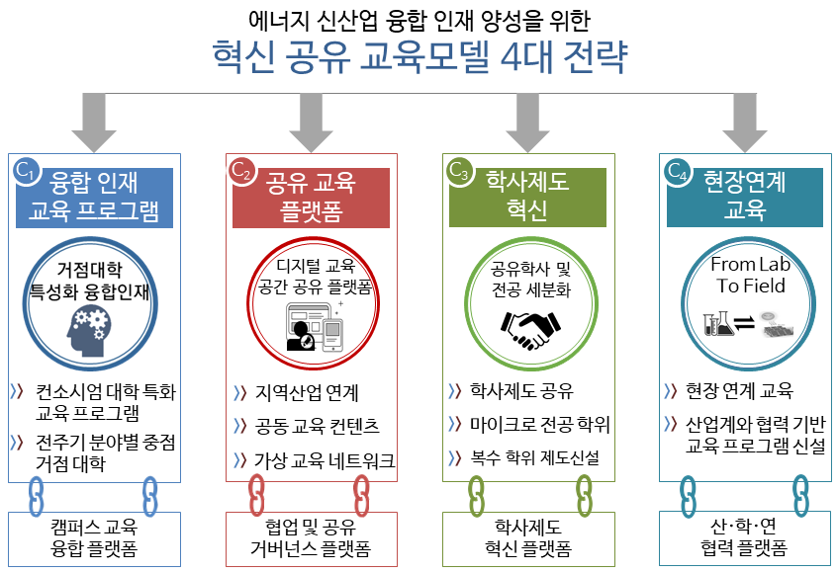
교육모델 : 4C 전략 수립
에너지신산업 융합 인재양성을 위한
혁신공유대학 교육모델 4대 전략

Slide 4
수준별/분야별 교과목 구성
신에너지공학개론
재생에너지공학개론
수소연료전지개론
에너지저장공학개론
에너지소재개론
전기화학에너지저장이론및실험
에너지와기술의경제학
에너지환경기술
에너지와기후변화
전기에너지개론
에너지반응공학
에너지생산소재공학
바이오폐기물에너지공학
에너지저장소재설계
거대에너지저장
제로에너지시스템
차세대전력전자및전기기기
화학적에너지수송
AI기반에너지관리
에너지빅데이터분석
에너지기후변화정책
AI기반에너지안전공학
태양에너지공학
지열에너지공학
풍력에너지공학
수소에너지공학
전기차배터리공학
차세대에너지저장변환공학
연료전지
열에너지변환공학
무선에너지전달
AI기반시스템최적화
스마트그리드
에너지사업타당성평가
에너지신산업이슈연구

Slide 5
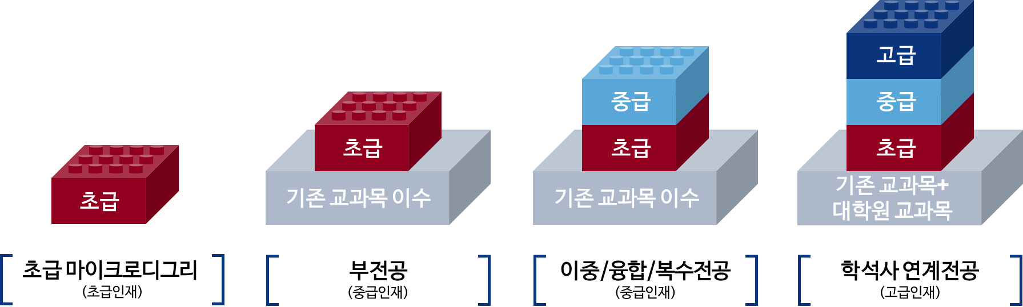
모듈형 교육체계 및 인재양성 목표
초급과정
마이크로디그리 과정을 통하여 연 2,000여명의 다양한 전공의 학생들
중급과정
요소기술별 연 600명 이상의 이공계 소양을 갖춘 학생들
고급과정
부전공, 복수전공, 학석사연계과정 등을 통하여 연 400명 이상
마이크로디그리 및 에너지신산업 전공 인증
구분 | 명칭 | 이수 조건 | 비고
레벨 | 에너지신산업 분야 초급 | 초급 교과목 중 12학점 이상 이수 | 사업단장 명의의 마이크로디그리(MD) 인증서 발급
 | 에너지신산업 분야 중급 | 중급 교과목 중 12학점 이상 이수
 | 에너지신산업 분야 고급 | 고급 교과목 중 12학점 이상 이수
트랙 | 에너지 생산 분야 | 에너지 생산 분야 12학점 이상 이수
 | 에너지 저장/변환 분야 | 에너지 저장/변환 분야 12학점 이상 이수
 | 에너지 수송/관리 분야 | 에너지 수송/관리 분야 12학점 이상 이수
 | 에너지 경영 분야 | 에너지 경영 분야 12학점 이상 이수
일반 | 에너지신산업 일반 | 트랙 및 레벨과 상관없이 12학점 이상 이수
에너지신산업 전공 |  | 총 27학점 이상 취득 · 단 취득 학점 중 중급 및 고급에서 15학점 이상을 이수해야 함 | 사업단장 명의의 에너지신산업 전공 인증서 발급

Slide 6







디지털 및 에너지 대전환 시대에 에너지신산업 분야의 미래를 이끌어갈
핵심인재의 성공적인 양성을 위하여 많은 관심과 협력을 부탁드립니다.
감사합니다.

Slide 7
『디지털 신기술 인재양성 혁신공유대학 사업』
에너지신산업 분야 교육과정/학사제도 소개

Slide 8
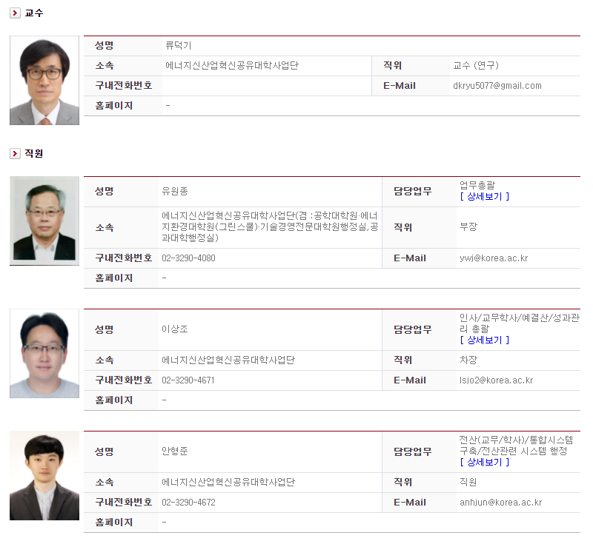
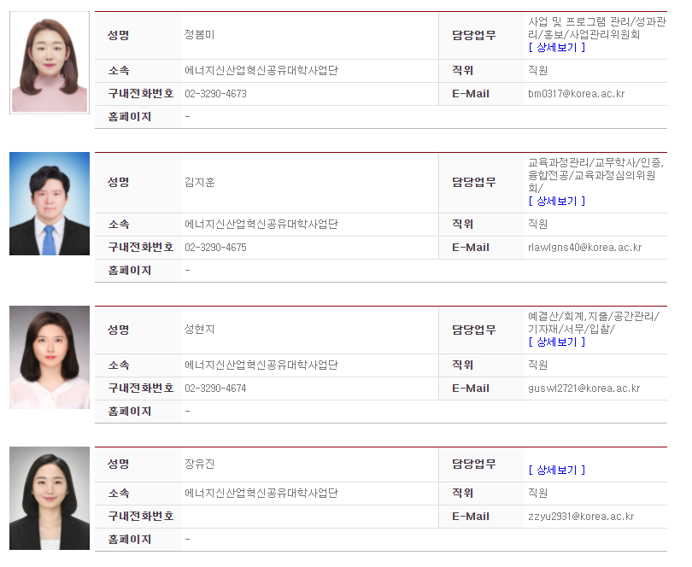
에너지신산업 혁신공유대학사업단 행정조직 소개

Slide 9
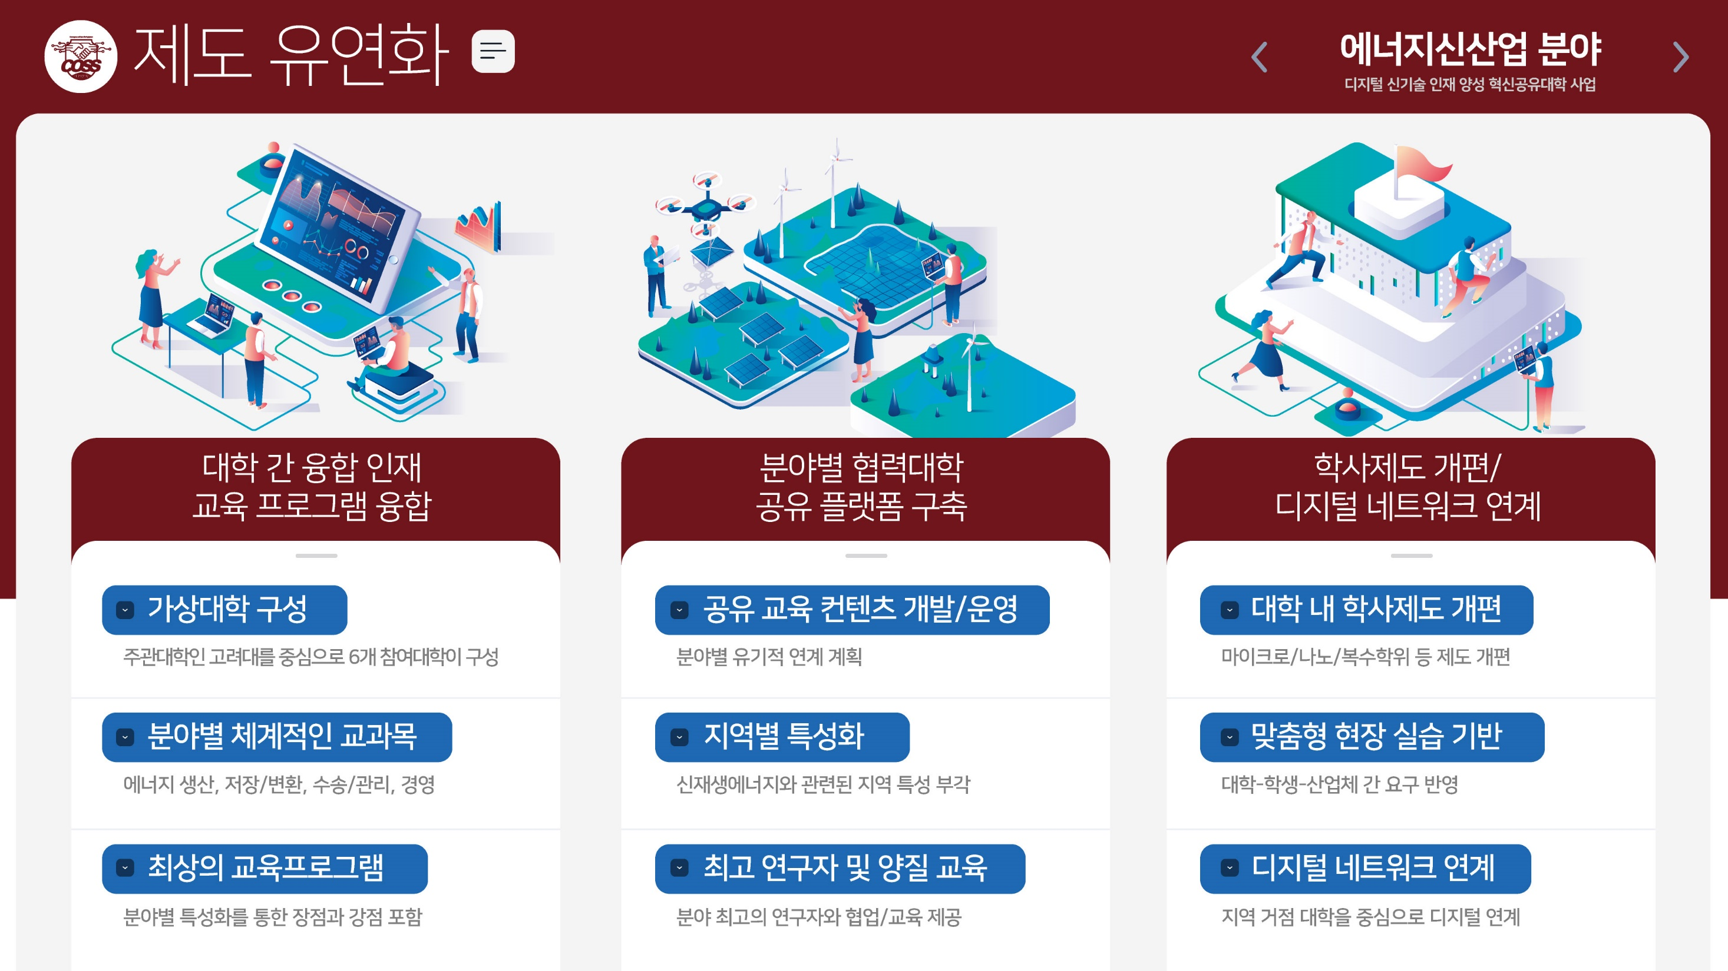

Slide 10
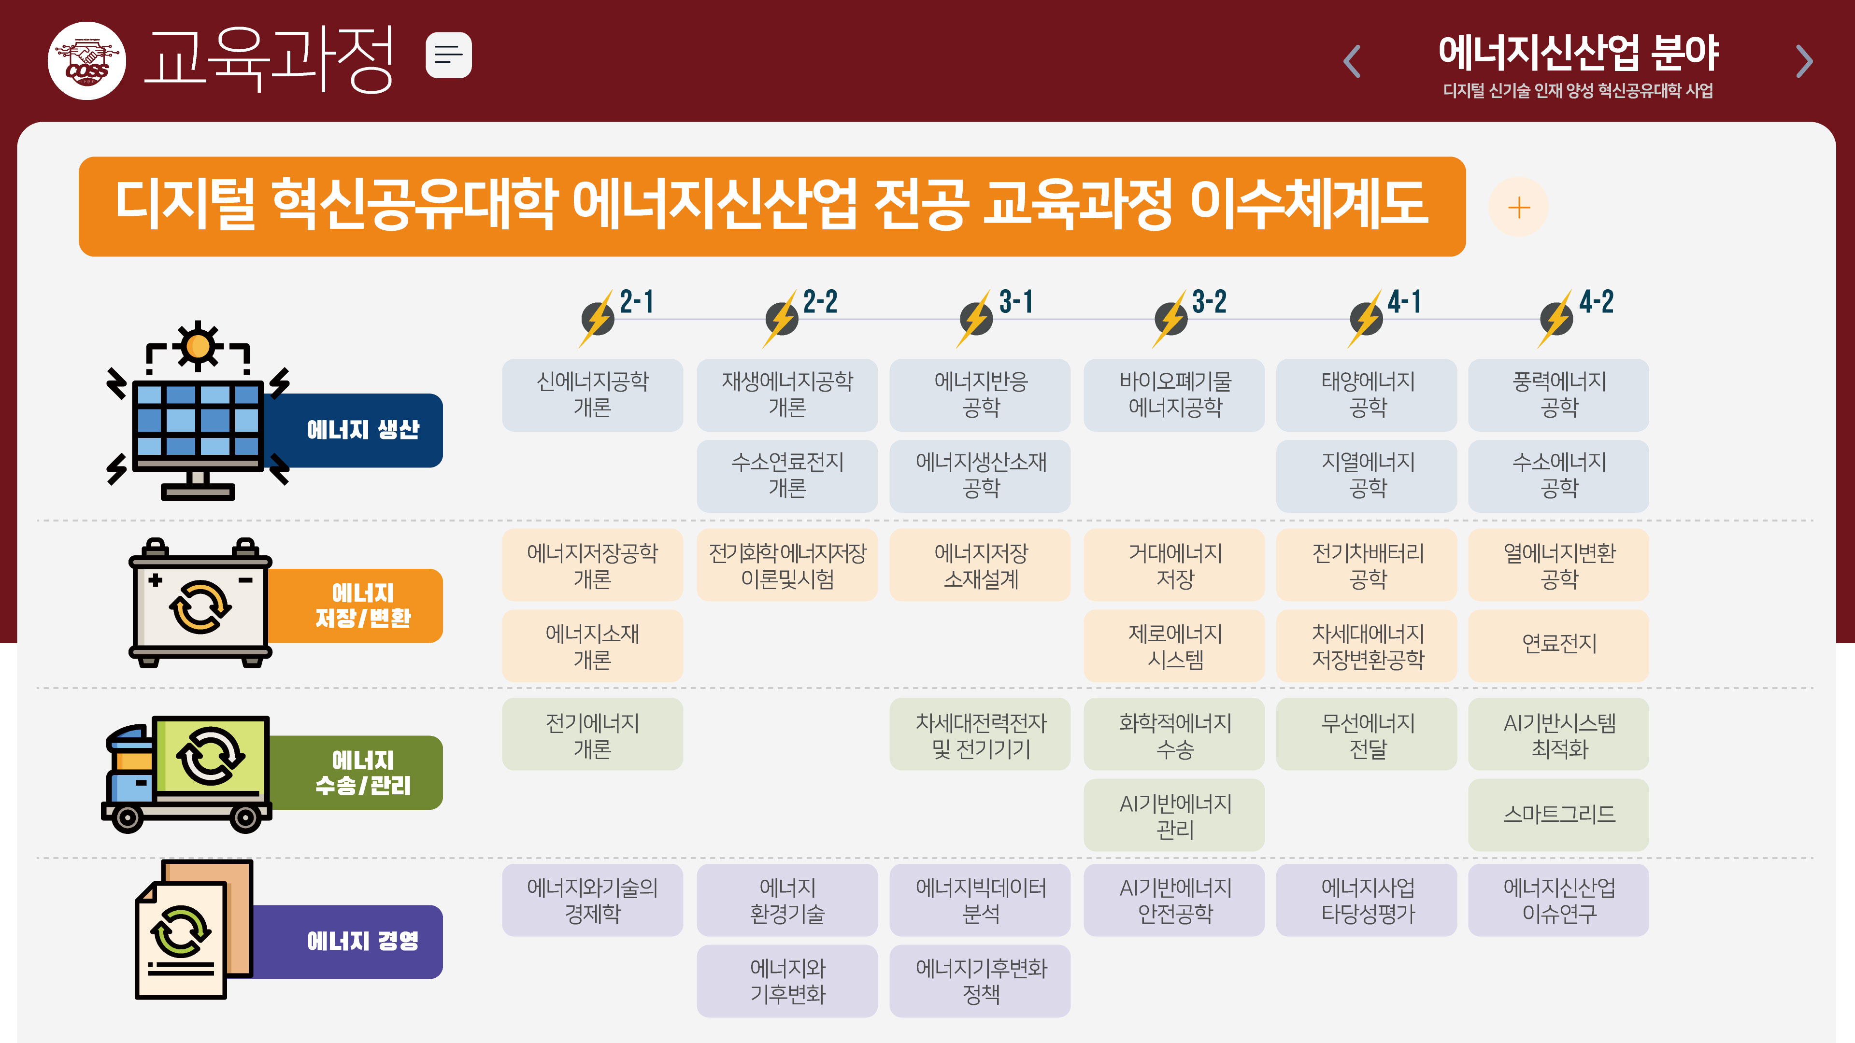

Slide 11
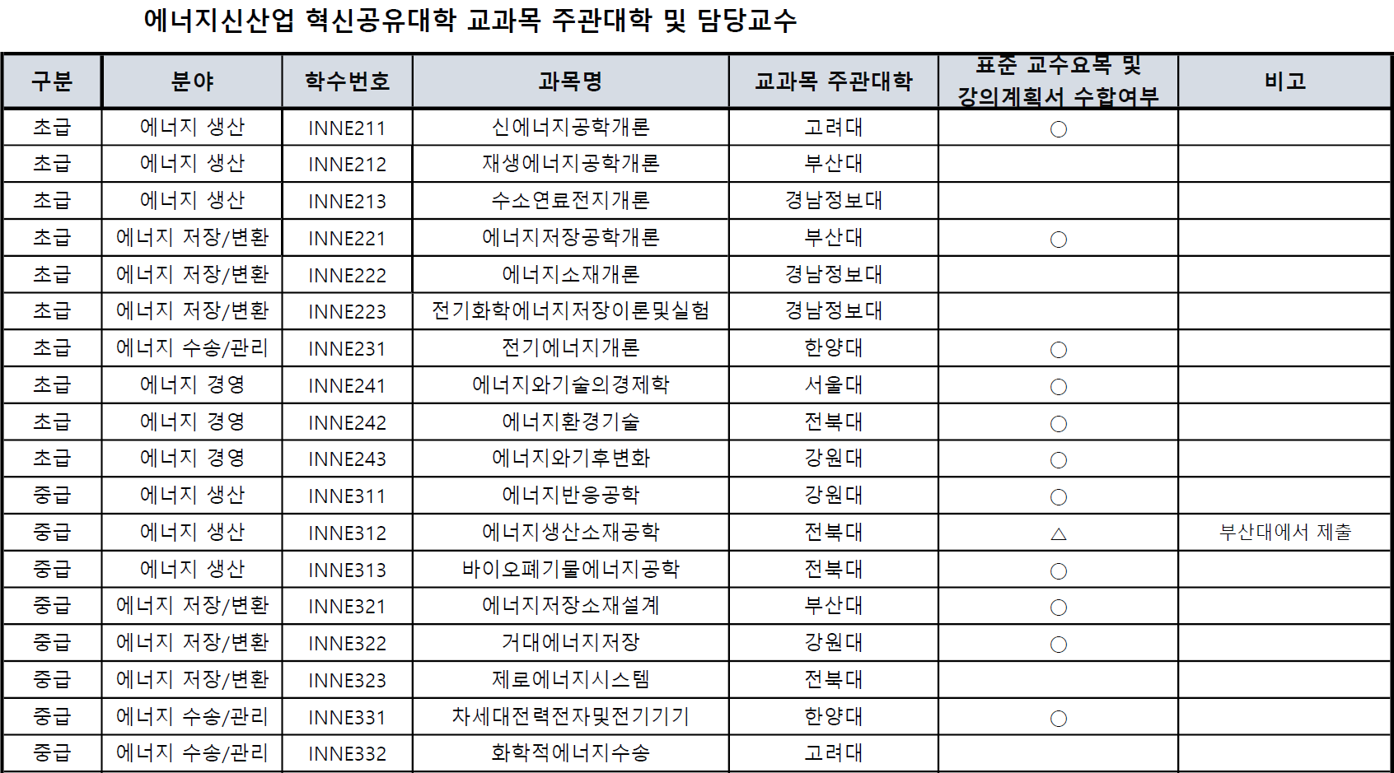
에너지신산업 혁신공유대학 교과목 주관대학 및 담당교수

Slide 12
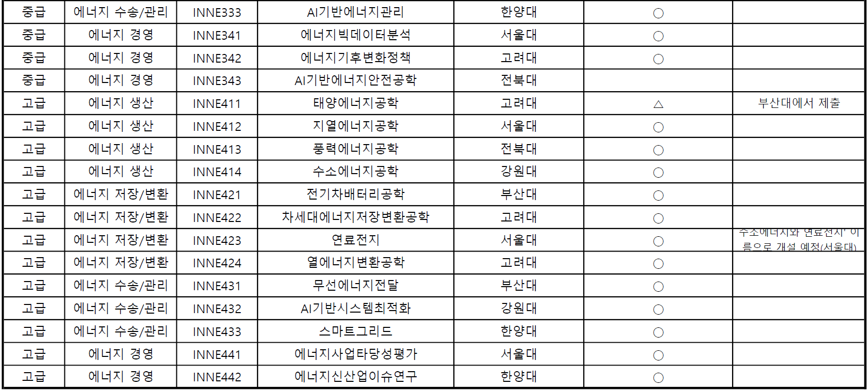
에너지신산업 혁신공유대학 교과목 주관대학 및 담당교수

Slide 13
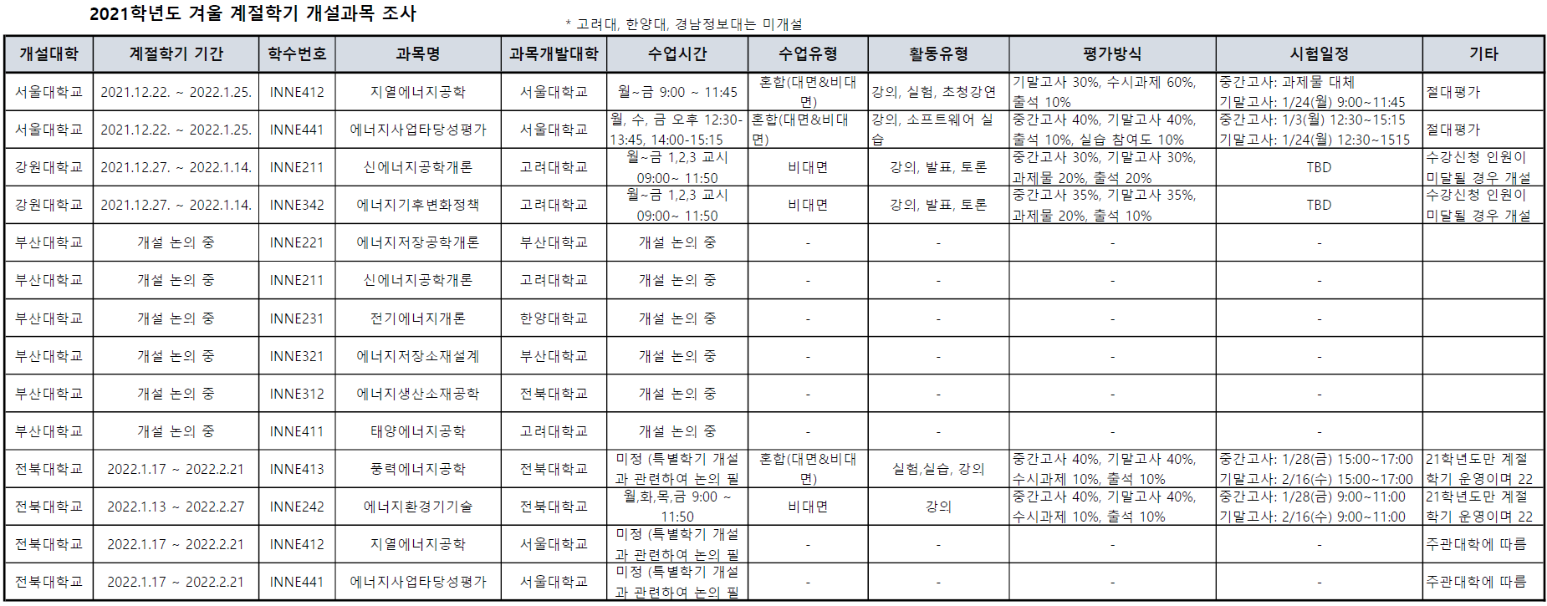
2021학년도 겨울 계절학기 개설과목 조사
* 고려대, 한양대, 경남정보대는 미개설

Slide 14
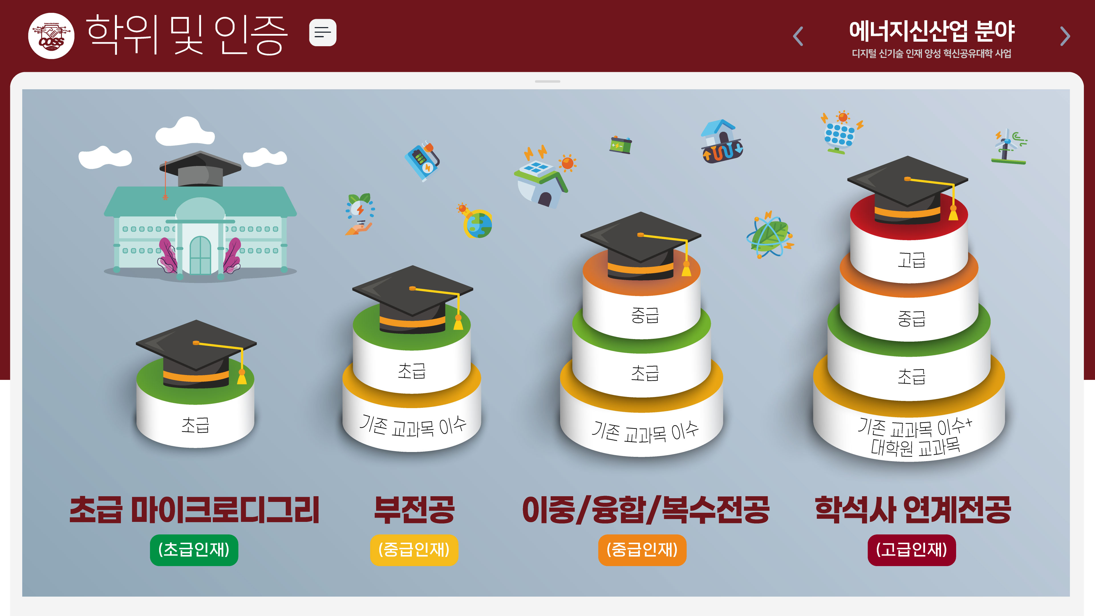

Slide 15
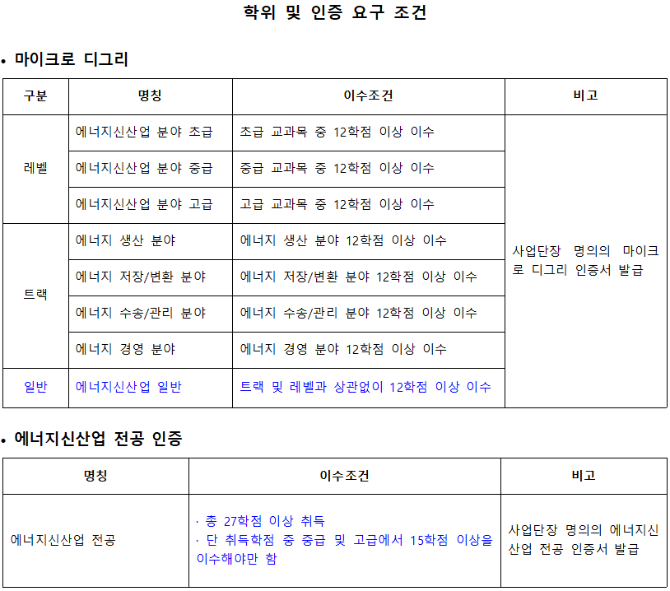
학위 및 인증 요구 조건 (컨소시엄)

Slide 16
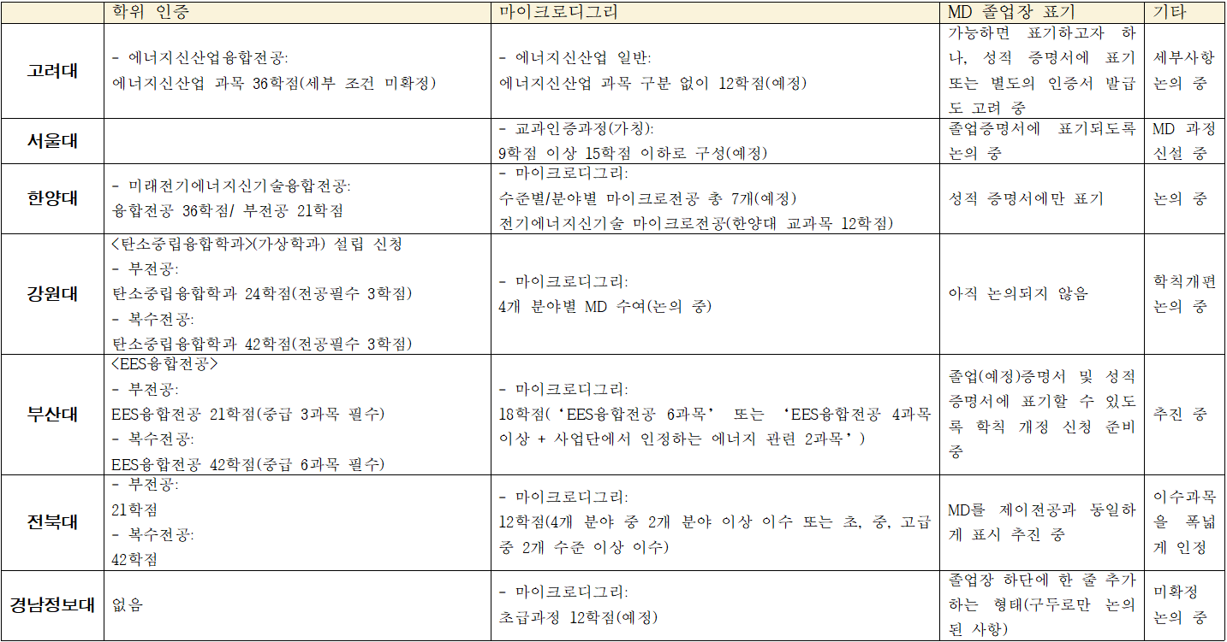
학위 및 인증 요구 조건 (대학별)

Slide 17
에너지신산업
혁신공유대학사업단
고려대 사업단
마이크로디그리(초급)
마이크로디그리(에너지신산업 일반)
마이크로디그리(중급)
마이크로디그리(고급)
마이크로디그리(에너지 생산)
마이크로디그리(에너지 저장/변환)
마이크로디그리(에너지 수송/관리)
마이크로디그리(에너지 경영)
마이크로디그리(에너지신산업 일반)
전공인증(에너지신산업)
에너지신산업 융합전공

Slide 18
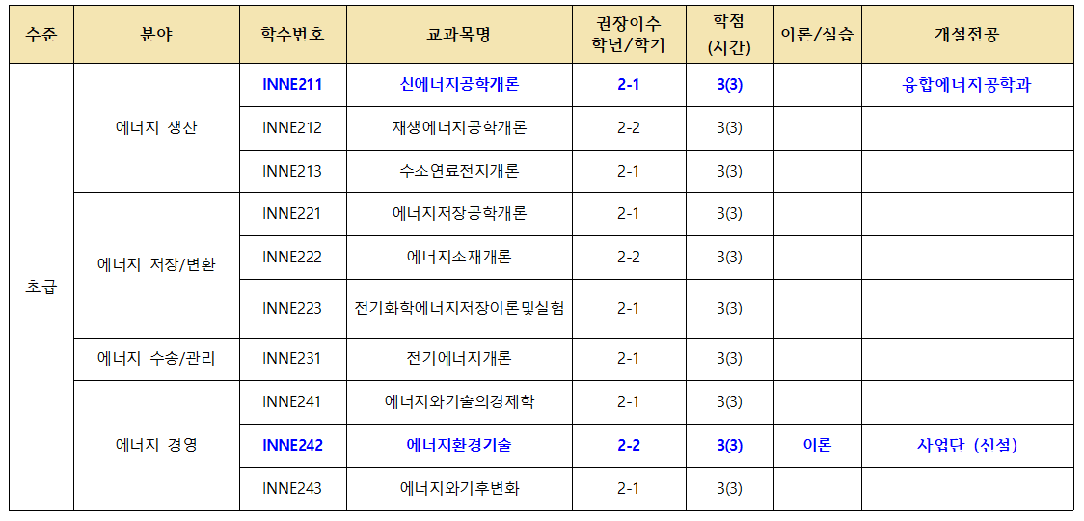
교육과정(초급)

Slide 19
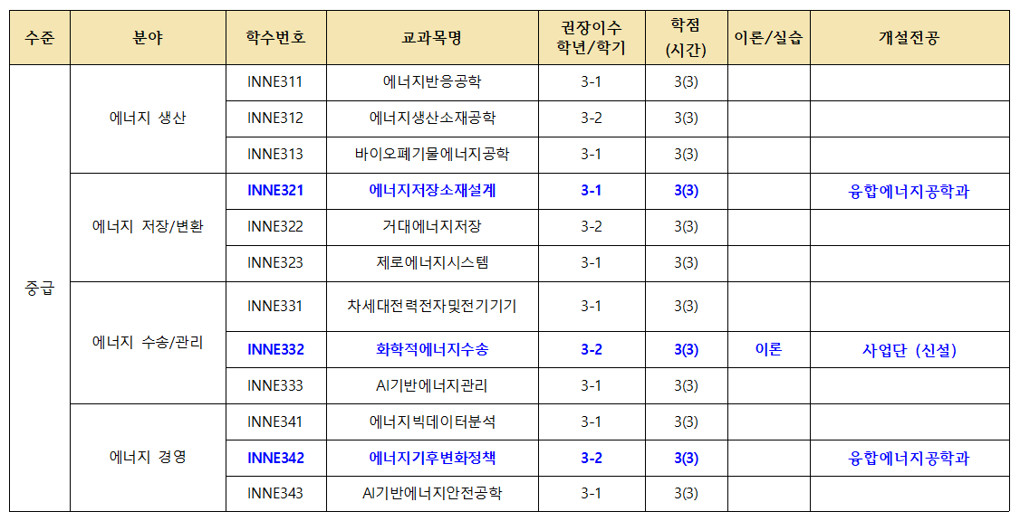
교육과정(중급)

Slide 20
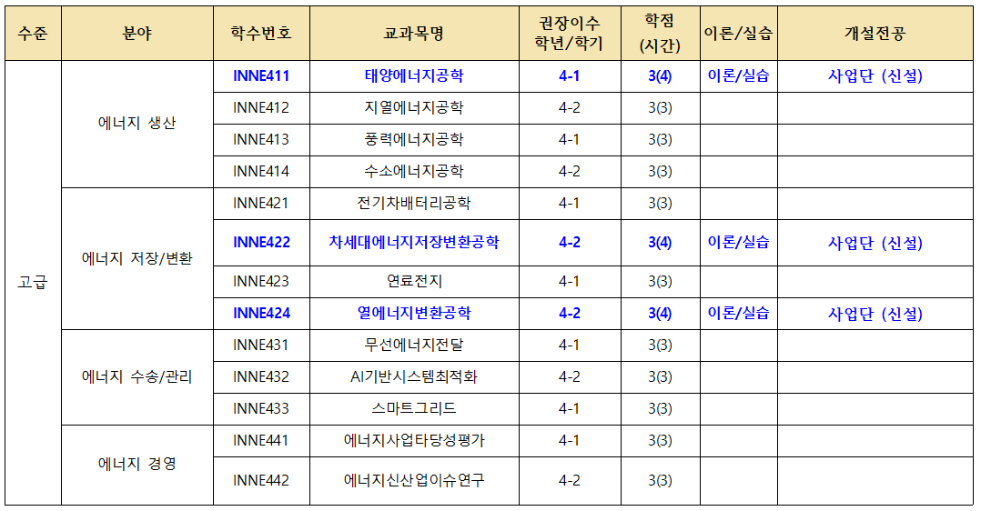
교육과정(고급)

Slide 21
융합전공 및 마이크로디그리(안)
⦁ 본 융합전공 학위를 위한 총 이수학점은 36학점 이상으로 한다.
⦁ 전공필수 3학점을 반드시 이수하여야 한다.
⦁ 전체 이수 교과목 중 중급 및 고급 교과목에서 선택하여 18학점 이상 이수하여야 한다.
⦁ 제1전공자 중복 인정(9학점까지)

Slide 22
2021학년도 2학기 수강신청 현황(현재)
과목명 | 개설 대학 | 수강 인원(명)
신에너지공학개론 | 고려대, 강원대, 전북대, 경남정보대 | 336
에너지반응공학 | 강원대, 전북대 | 13
에너지생산소재공학 | 부산대, 전북대 | 28
태양에너지공학 | 강원대, 부산대, 전북대 | 138
풍력에너지공학 | 강원대 | 35
에너지저장공학개론 | 강원대, 부산대, 전북대 | 248
에너지저장소재설계 | 고려대, 부산대, 전북대 | 69
거대에너지저장 | 강원대, 전북대 | 20
전기에너지개론 | 한양대, 강원대, 전북대, 경남정보대 | 218
에너지기후변화정책 | 고려대, 강원대, 전북대 | 163
에너지신산업이슈연구 | 한양대, 강원대, 전북대 | 195
총 계 |  | 1,463
 | 고려대 | 서울대 | 한양대 | 강원대 | 부산대 | 전북대 | 경남정보대 | 총계
수강 인원 | 31 | 0 | 77 | 486 | 252 | 442 | 175 | 1,463
비율 | 2.1% | 0.0% | 5.3% | 33.2% | 17.2% | 30.2% | 12.0%

Slide 23


















주관대학
참여대학
서울대학교
한양대학교
강원대학교
부산대학교
전북대학교
경남정보대학교
유관기관 및 전문가
정부출연
연구소
산업체
태양에너지
이차전지
수소에너지 (연료전지 포함)
Bloom SK fuel cell

Slide 24
취업지원
창업지원
진학지원
1
취업특강 및 현직자 강연
1
창업 지원 프로그램 기획 및 연구
1
오픈랩 프로그램 및 인턴십 프로그램
2
취업 컨설팅 프로그램 운영
2
창업 지원 관련 인프라 구축
2
장학 프로그램을 통한 진학 지원
3
기업 설명회 및 상담회 운영
3
에너지신산업 분야 교수들의 연구
관련 특강 및 심포지움 개최
4
현장 실습 및 인턴십 프로그램 진행
1차년도 계획의 확대 및 고도화
참여학생의 피드백을 통해
지속 가능한 프로그램으로의 확대 및 발전
공동 추진위원단과의 교육 과정 결과
분석 및 지속가능성 확인
다양한 지원 프로그램을 통해 취업∙창업∙진학으로의 진출 확대
지속적인 피드백과 고도화를 통한 장기적 운영

Slide 25
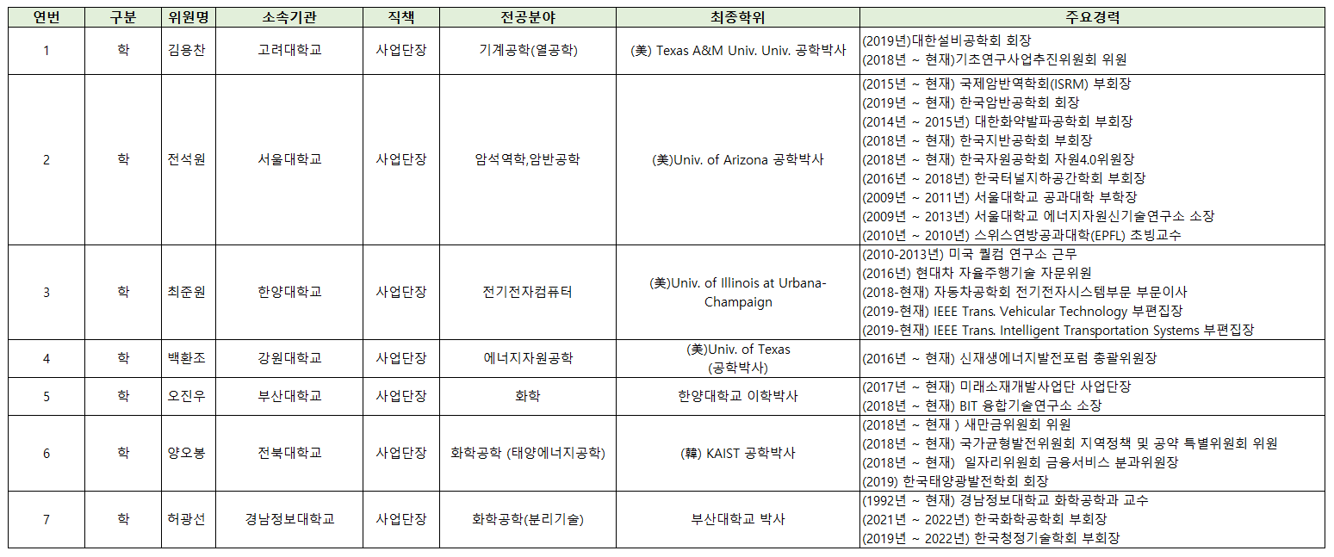
8대 신기술 분야별 협의체 구성(에너지신산업 분야)

Slide 26
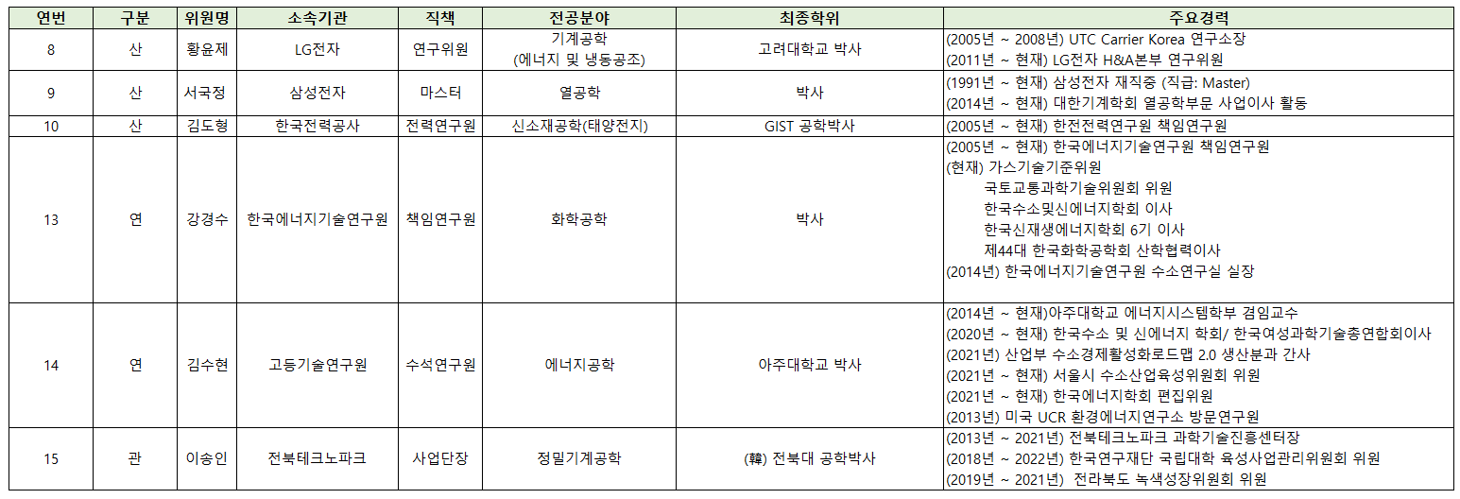
8대 신기술 분야별 협의체 구성(에너지신산업 분야)

Slide 27
사전 질의
학위 제도 및 인증
현직자가 이야기하는 직무 특성
재학 중 가능한 과정인지 대학원 과정과 비슷한 것인지
앞으로 10년의 에너지신산업의 예측되는 전망, 그 이후의 미래
혁신공유대학제도의 전공과 기존 전공제도의 차이? 부전공? 전과? 이중전공?
수소에너지의 연구 개발 동향
친환경 에너지 자동차 개발로의 전망
인문계열 학생의 접근 가능성
교육과정에 대한 구체적인 정보. 과정 수료 시 혜택. 수업의 진행방식
학과의 정확한 커리큘럼
전공 구성
학점이 전공으로 인정받는지 혹은 일반 교양학점으로 인정받는지
수강신청 방법. 수강신청 가이드라인 제작 계획?
각 학위 및 인증에 대한 자세한 설명
현재 3학년 2학기에 재학 중인데 학위 취득을 위해 초과 학기가 필요한지
계절학기 강의 개설 여부
구체적으로 계획된 비교과 활동(견학, 실습, 인턴 등)이 있는지?
사회적인 정책이나 프로젝트로 활용할 수 있는가와 같은 내용을 배우는 수업이 있는지?

Slide 28
사전 질의
수료생 수강 가능
비대면 수업이 이루어질 경우 학생 교수자 간 교류
학생 인원수 현황
국내대학 학점교류방식 – 타 대학 수업은 P/F, 본교 수업은 ABCD?
교육과정 중 에너지신산업 분야의 기술들을 어떻게 사회적인 정책이나 프로젝트로 활용할 수 있는가와 같은 내용을 배우는 수업이 있는지?

Slide 29
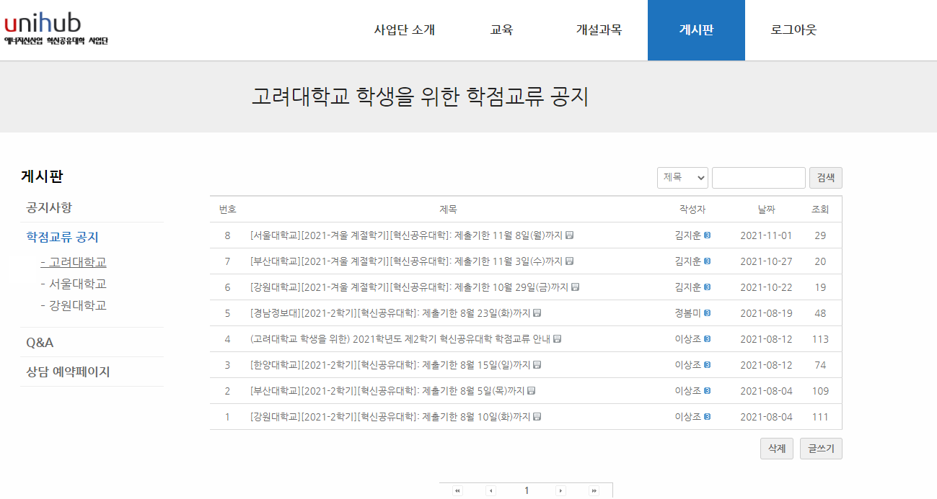
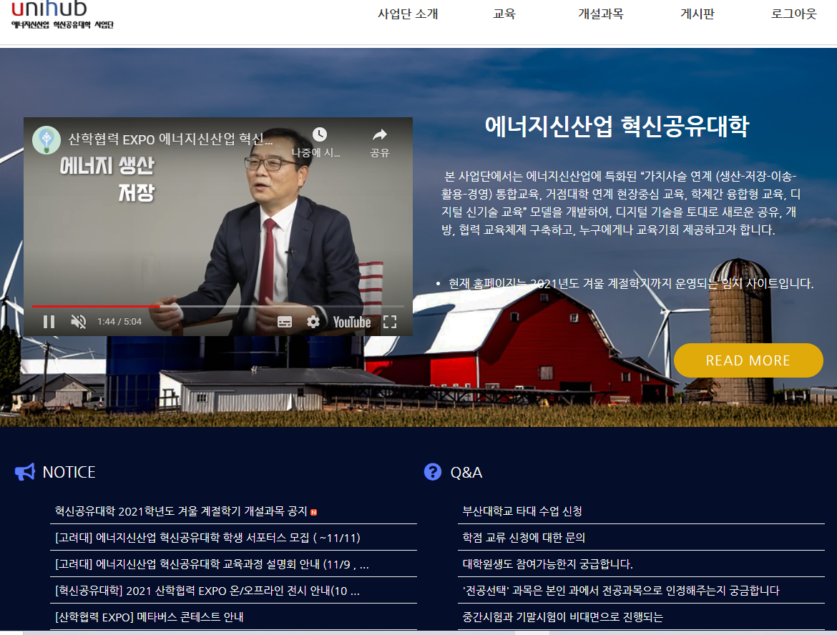
교육과정 및 교과목 정보
개설 교과목 및 학점 교류 관련Q&A
상담 예약 페이지

Slide 30
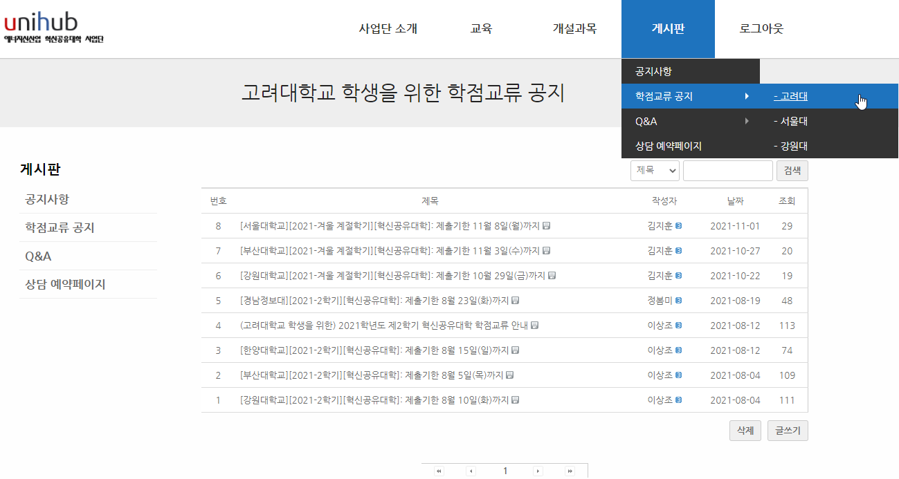

Slide 31
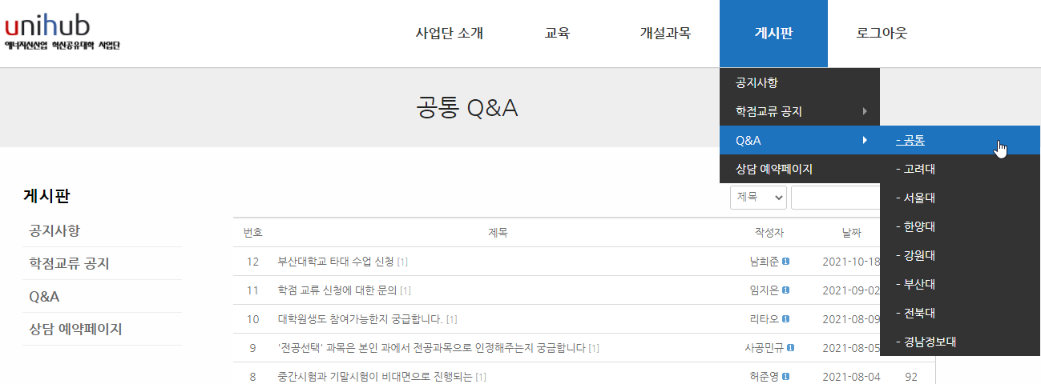
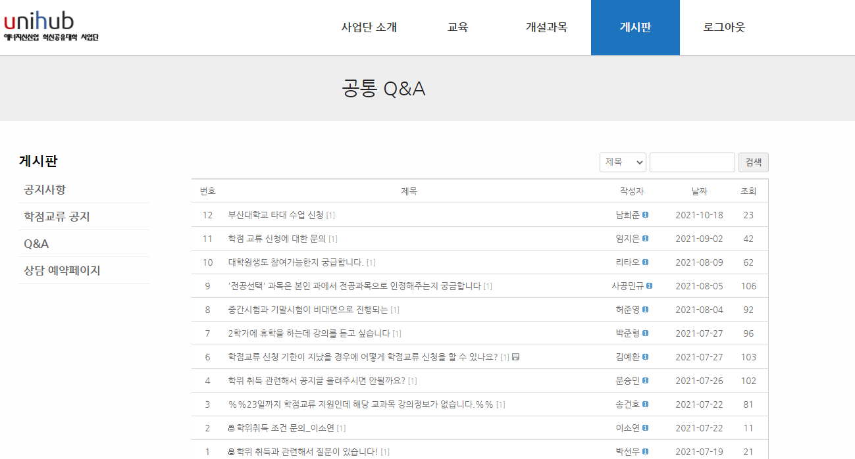
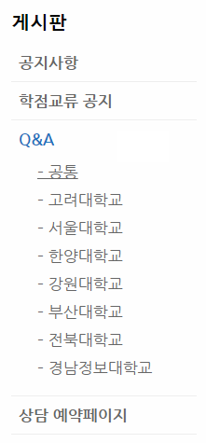

Slide 32
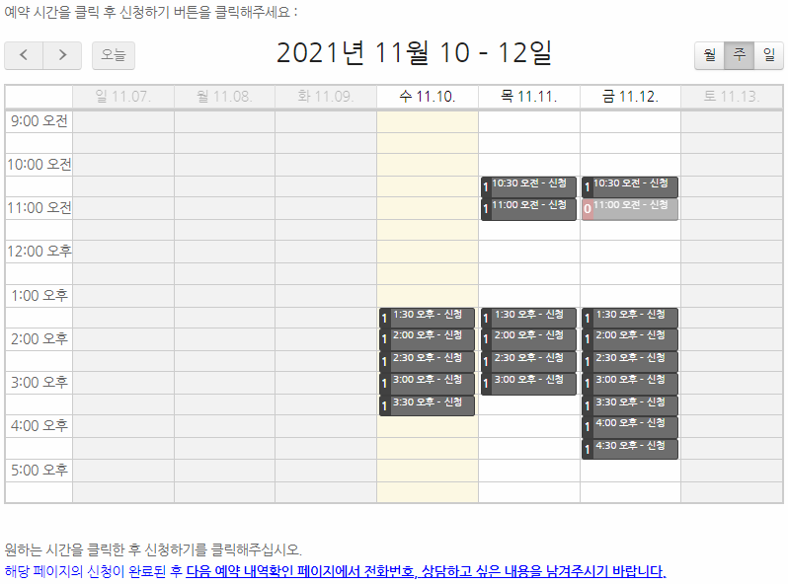
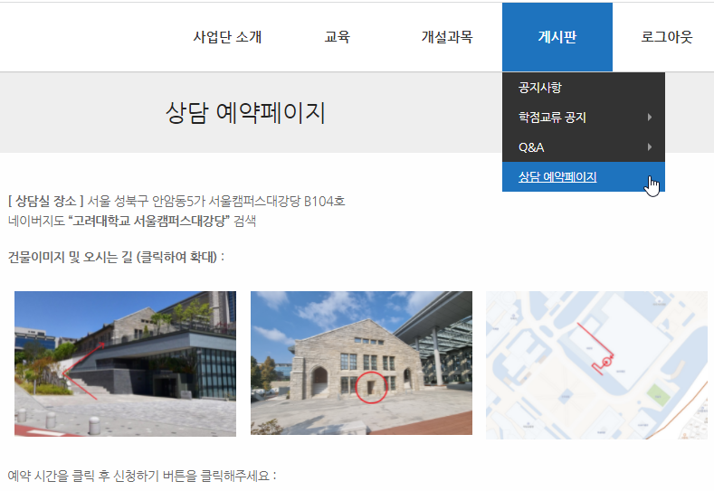
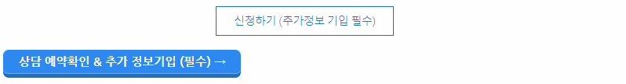

Slide 33
『디지털 신기술 인재양성 혁신공유대학 사업』
에너지신산업 서포터스 오리엔테이션

Slide 34
에너지신산업 서포터스 사업 개요
1. 목적
- 홍보: 본 사업의 내용을 숙지하고 이를 학생 및 교내외 구성원에게 홍보함
- 참여: 교육과정에 대한 이해를 통해 본인과 주위 학생들을 본 과정에 참여 하도록 함
- 도움: 본 사업의 각종 프로그램 진행을 지원함
2. 사업 세부 내역
- 대상: 본교 학부생(세종캠퍼스 소속 학생 및 휴학생 지원 가능)
- 모집인원: 20~30명
- 활동기간: 2021년 11월 ~2022년 2월(총 4개월간)
3. 활동 과제
- 홍보: SNS 및 각종 게시판 등에 본 사업과 관련된 내용을 홍보하고 참여를 독려함
- 지원: 각종 프로그램 업무 도우미(연수, 워크숍, 포스터 부착 등)
- 사업관리
: 본 사업 관련 홈페이지 및 게시물 등에 대한 오류 확인 및 개선 보고.
: 타 컨소시엄이나 홈페이지 내용 모니터링 및 결과 보고
: 학생 의견 및 여론 보고(인터뷰, 설문조사 등)
- 교육과정 및 학사제도 관련 의견 제출

Slide 35
에너지신산업 서포터스 사업 개요
4. 활동 보고
- 매달 25일까지 관련 활동결과보고서 제출(소정의 양식)
- 매월 1회 정기 미팅(상담프로그램 이용하여 원하는 시간에 미팅 신청. 보고서 제출 및 설명)
5. 활동 지원
- 활동비 지급: 월 30만원 이내
- 관련 프로그램 및 활동 지원
- 우수학생 시상: 2022년 2월 시행- (사업단장상 1명 50만원, 우수활동상 2명 30만원 시상)
- 사업단장 명의의 활동내역서 발급
6. 활동 예시
- 홍보용 카드 뉴스 제작 후 인스타그램, 블로그, 에브리타임 등 게시
- 홈페이지 오류 발견 보고

Slide 36
사전 질의
시간대 요일 등 정해진 활동 스케줄이 있는지?
구체적인 활동 내역 예시
서포터스 역할 국내대학 학점교류방식 – 타 대학 수업은 P/F, 본교 수업은 ABCD?
교육과정 중 에너지신산업 분야의 기술들을 어떻게 사회적인 정책이나 프로젝트로 활용할 수 있는가와 같은 내용을 배우는 수업이 있는지?

